Slide 1
Загадка
Я – мальчишка деревянный
В полосатом колпачке.
Создан я на радость людям,
Счастья ключ в моей руке.
Черепаха подарила
Этот ключ волшебный мне.
И тогда я очутился
В доброй сказочной стране.

Slide 2
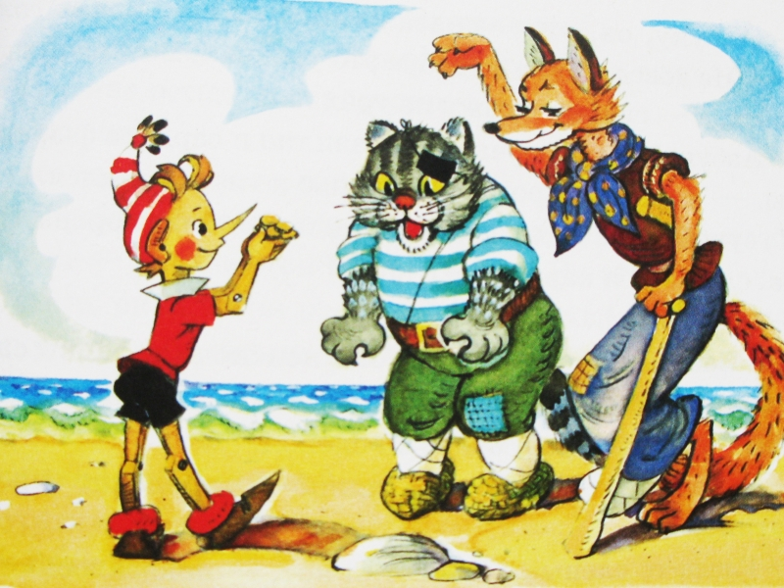
Буратино

Slide 3


Slide 4
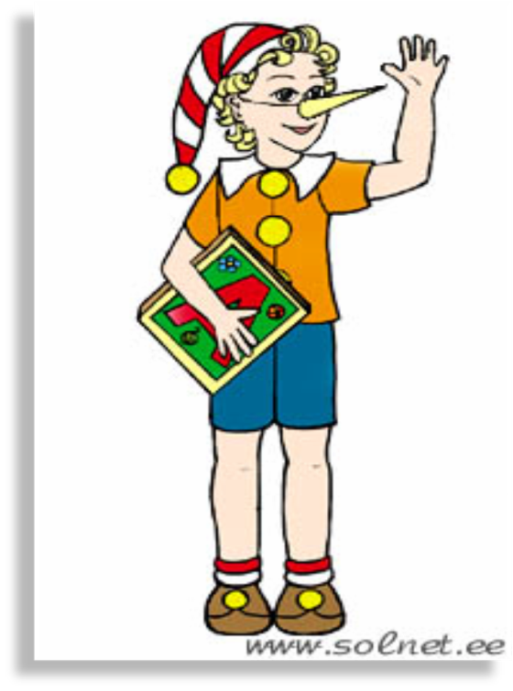

Slide 5
Здравствуйте, дети! Папа Карло купил мне красивую Азбуку. Теперь я могу научиться читать и писать.

Slide 6
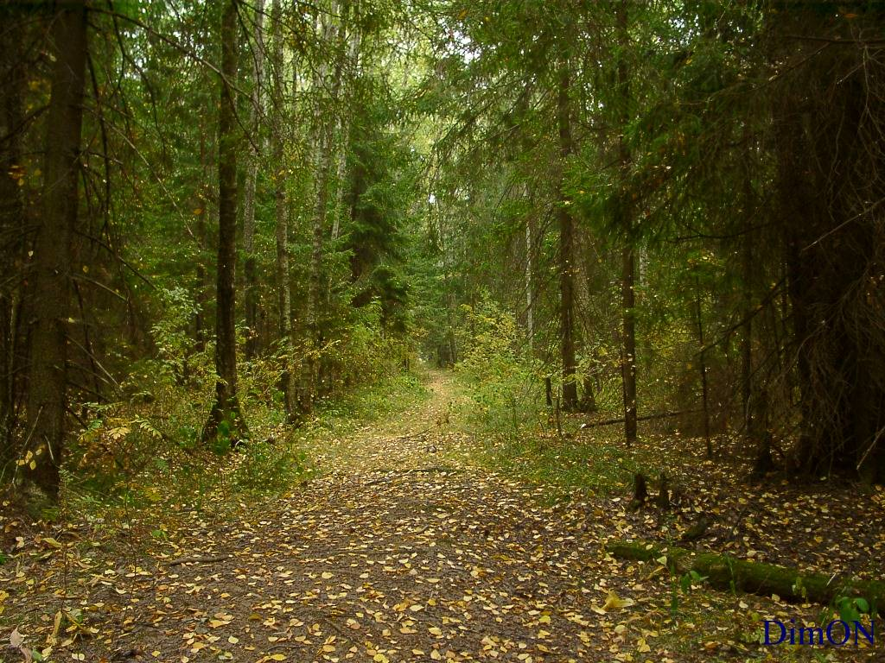
ОСЕНЬ В ЛЕСУ

